Slide 1
Estrategia de Pruebas #1
Equipo 7
Roberto Amin
Federico Bedoya
Shiomar Salazar
Andres Soler

Slide 2
Suposiciones estrategia PRUEBAS 1
Presupuesto:
  Tres ingenieros automatizadores junior (50 horas/persona).
  200 horas/máquina en Amazon AWS.
  4 ingenieros de Software Senior con dedicación limitada (10 horas/persona).
Punto de Partida:
  No se cuenta con inventario de pruebas realizadas (ni manuales ni automatizadas).
  No se cuenta con reportes de defectos.
  No se cuenta con documentos o artefactos de diseños.
Duración del periodo de Pruebas:
  2 Semanas.
    Alinearse con los estándares y buenas prácticas de los equipos agiles.

Slide 3
Objetivo de la Estrategia
La intención de este periodo de pruebas es el de empezar a tener un equipo estructurado de pruebas que no solo tenga un aumento de conocimientos sobre la ABP, sino que además empiece a desarrollar elementos de pruebas automatizadas que nos permita tener mejores resultados cada periodo subsecuente, es decir aumentar el catálogo de pruebas existente.
Como segundo objetivo se espera la entrega del siguiente paquete de 65 pruebas:
  45 pruebas Unitarias Automatizadas.
  20 pruebas de GUI Automatizadas.

Slide 4
Presupuesto Económico de la Estrategia
Concepto | Costo Unitario | Cantidad | Monto Total
Hora de Trabajo Ingeniero Junior | $USD 5 | 150 horas | $USD 750
Hora maquina Amazon AWS | $USD 96 | 1 instancia | $USD 96
Hora de Trabajo Ingeniero Senior | $USD 10 | 40 horas | $USD 400
Renta de Equipo de Computo | $USD 50 | 3 equipos | $USD 150
Total |  |  | $USD 1396
$USD 21.48 Por prueba entregada y ejecutada

Slide 5
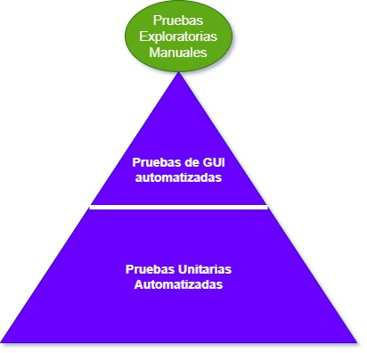
TNT. y DISTRIBUCION DE esfuerzos
Nivel | Tipo | Técnica | Objetivo
Sistema | Funcional Caja Negra Positivas | Manual | Son las pruebas exploratorias de los Ingenieros Junior, la intención es que se familiaricen con la ABP y se ubiquen en las vistas y elementos de esta. Se espera un reporte manual con pasos y resultados.
Sistema | Funcional Caja Negra Positivas | Automatizada | En estas pruebas se espera la automatización de las pruebas exploratorias que presentaron defectos. En esta sección se espera que los Ingenieros Seniors aporten con sus conocimientos previos de la ABP. Se espera el Script de automatización a ser corrido en los servidores AWS.
Unidad | Funcional Caja Blanca Positivas | Automatizada | Estas pruebas tienen la intención de empezar la validación desde el nivel más alto de granularidad para detectar errores desde esta etapa, se quiere que las pruebas sean positivas validando con los inputs esperados las salidas de funciones. Se espera un script que corra sobre el repositorio del código y se ejecute de manera automática cada nuevo Pull Request
Unidad | Funcional Caja Blanca Negativas | Automatizada | Estas pruebas tienen la intención de empezar la validación desde el nivel más alto de granularidad para detectar errores desde esta etapa, se quiere que las pruebas sean negativas utilizando inputs diferentes a los esperados y validar el manejo de los errores. Se espera un script que corra sobre el repositorio del código y se ejecute de manera automática cada nuevo Pull Request

Slide 6
Análisis de Estrategia
Ventajas
Desventajas
Mayores conocimientos a lo largo del tiempo.
Una vez el equipo interno realiza pruebas exploratorias, se puede enfocar en desarrollar y generar conocimiento en el entendimiento del código para así asegurar las pruebas unitarias.
Mayor número de pruebas unitarias entregadas, haciendo mayor referencia a la pirámide de automatización esperada.
A largo plazo se espera que el equipo haya entregado suficientes pruebas unitarias para poder enfocarse en pruebas End to End.
Los resultados iniciales son limitados.
Curva de aprendizaje larga
Necesidad de Mantenimiento de pruebas unitarias por parte del equipo de desarrollo.
Se debe hacer una inversión inicial alta.

